Slide 1
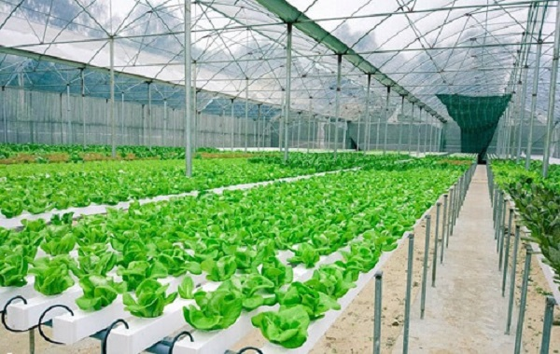
ÔN TẬP CHUYÊN ĐỀ 1
DƯỠNG KHOÁNG – TĂNG NĂNG SUẤT CÂY TRỒNG
VÀ NÔNG NGHIỆP SẠCH

Slide 2
TRÒ CHƠI KHỞI ĐỘNG
Nội dung trò chơi và luật chơi
Nhìn hình ảnh đoán tên nguyên tố khoáng bị thiếu dựa vào các dấu hiệu của cây trồng.
HS nào đoán được tên nguyên tố sau 5s được 10đ; sau 10s được 9đ; sau 15 được 8 điểm và sau 20s được 7đ.

Slide 3
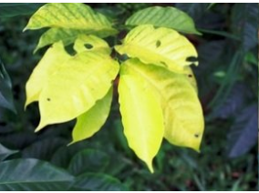
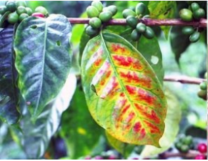
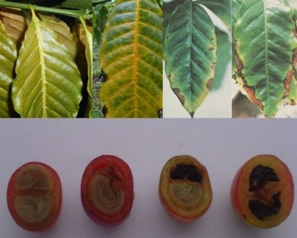
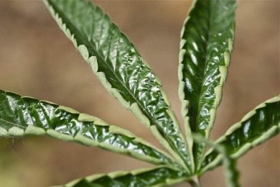
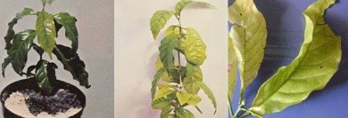
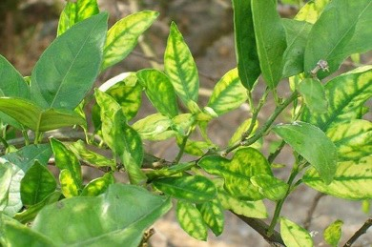
H.1
H.2
Thiếu Đạm
Thiếu Lân
H.3
H.4
Thiếu Kali
Thiếu Ca
H.5
H.6
Thiếu S
Thiếu Zn

Slide 4
Nguyên tố | Triệu chứng thiếu
N | Màu lục nhạt, lá úa vàng, cây sinh trưởng kém, lá rụng sớm, ít đâm chồi ngọn
P | Lá màu lục tối, xanh lam, màu đỏ, huyết dụ; lá bị khô héo, màu tối gần như đen
K | Lá úa vàng hay hóa nâu, mô bị chết, mép lá quăn xuống, nhăn nheo
S | Lá màu lục nhạt, mô không chết
Mg | Lá bạc màu, đổi màu lục vàng sang vàng đỏ tím ở mép và gân giữa

Slide 5
Nguyên tố | Triệu chứng thiếu
Ca | Chồi ngọn và rễ bị tổn thương
Fe | Có các vệt úa vàng giữa các gân lá, lá màu lục nhạt và vàng không chết mô
B | Chết chồi ngọn, rễ con và cành, không nở hoa, rụng bầu
Cu | Lá úa vàng, đầu lá trắng, hạt lép

Slide 6
XÂY DỰNG SƠ ĐỒ HỆ THỐNG HÓA KIẾN THỨC
DINH DƯỠNG KHOÁNG
TĂNG NĂNG SUẤT CÂY TRỒNG
NÔNG NGHIỆP SẠCH

Slide 7
Phần | Tiêu chí đánh giá | Điểm
Nội dung | Bảo đảm đầy đủ, chính xác hệ thống những kiến thức cơ bản. Xác định đúng trọng tâm của vấn đề. Có ví dụ và liên hệ thực tế. | 60
Hình thức | Có sử dụng các công cụ, thiết bị để thiết kế như phần mềm thiết kế… Sơ đồ rõ ràng, dễ nhìn. Có sự sáng tạo, ấn tượng trong việc thiết kế, ... | 20
Phong cách thuyết trình | Phong thái tự tin, tốc độ nói vừa phải, nhấn giọng ở những điểm quan trọng Thời gian thuyết trình vừa đủ. | 20

Slide 8
HOÀN THÀNH PHIẾU HỌC TẬP
Bài tập | Đáp án
Bài tập 1: Các nguyên tố dinh dưỡng khoáng trong cây được chia thành mấy nhóm? Cho ví dụ.
Bài tập 2: Cách các bón phân cho cây trồng.
Bài tập 3: Quy trình trồng rau thủy canh
Bài tập 4: Những lưu ý khi trồng rau thủy canh.

Slide 9
BÀI TẬP 1
Các nguyên tố dinh dưỡng khoáng trong cây được chia thành mấy nhóm? Cho VD
Căn cứ vào hàm lượng các nguyên tố chứa trong cây, người ta chia ra thành 3 nhóm:
- Các nguyên tố đại lượng (đa lượng): chiếm tỉ lệ từ 10⁻¹ đến 10⁻⁴ trọng lượng chất khô, gồm: C, H, O, N, S, P, K, Mg, Ca, Fe, Si, Na, Al. Các nguyên tố này chiếm 99,95% tổng trọng lượng khô của cây.
- Các nguyên tố vi lượng: chiếm tỉ lệ từ 10⁻⁵ đến 10⁻⁷ trọng lượng chất khô, gồm Mn, B, Sr, Cu, Ti, Zn, Ba, Li, Br, F, Rb, Sn, Mo, Co.
- Các nguyên tố siêu vi lượng: chiếm tỉ lệ từ 10⁻⁸ đến 10⁻¹⁴ trọng lượng chất khô, gồm As, I, Cs, Ge, Se, Cd, Pb, Hg, Ag, Au, Au, Ra.

Slide 10
BÀI TẬP 2
Cách các bón phân cho cây trồng.
- Bón vào đất (bón cho rễ): Bón phân vào đất là kiểu bón chủ yếu, dựa vào khả năng của rễ hấp thụ được các chất dinh dưỡng từ đất. Người ta sử dụng nhiều phương pháp bón phân vào đất khác nhau:
+ Bón lót: bón phân trước khi gieo hay cùng lúc gieo cấy.
+ Bón thúc: bón phân sau khi cây đã mọc hay vào các thời gian khác nhau sau khi cấy.
- Bón lên lá: Phun các dung dịch dinh dưỡng lên lá trên cơ sở dựa vào khả năng của lá có thể hấp thụ được các chất qua bền mặt phiến lá.

Slide 11
BÀI TẬP 3
Quy trình trồng rau thủy canh
Ươm hạt giống, chuẩn bị cây con
Đặt rọ cây con lên ống trồng thủy canh, vận hành hệ thống thủy canh, trồng và chăm sóc
Thu hoạch

Slide 12
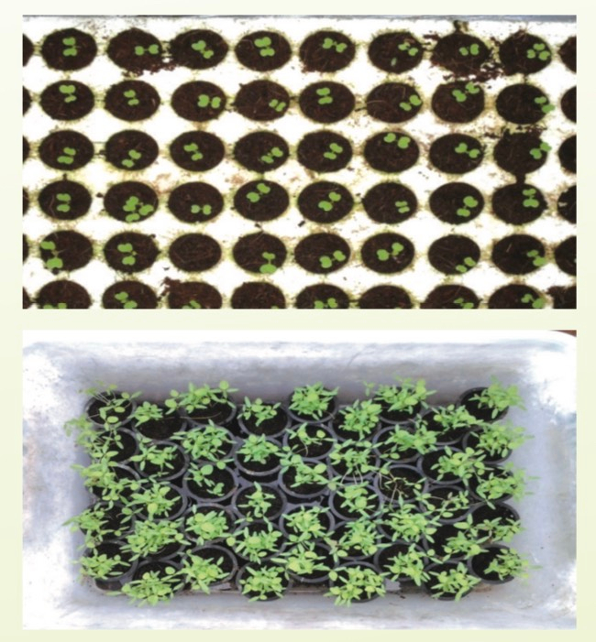
BÀI TẬP 3
Bước 1: Ươm hạt giống, chuẩn bị cây con

Slide 13
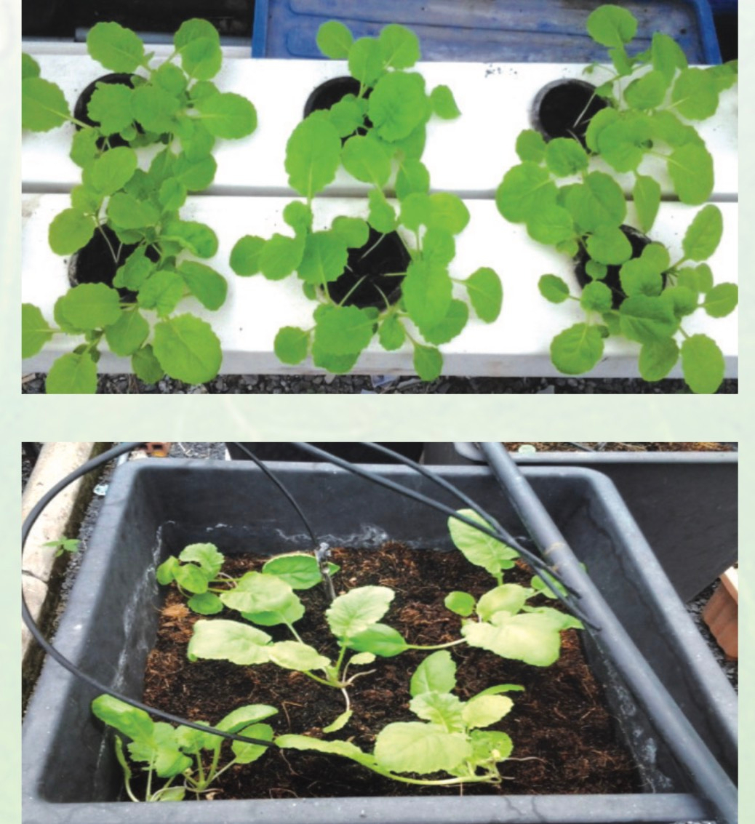
BÀI TẬP 3
Bước 2: Đặt rọ cây con lên ống trồng thủy canh, vận hành hệ thống thủy canh, trồng và chăm sóc

Slide 14
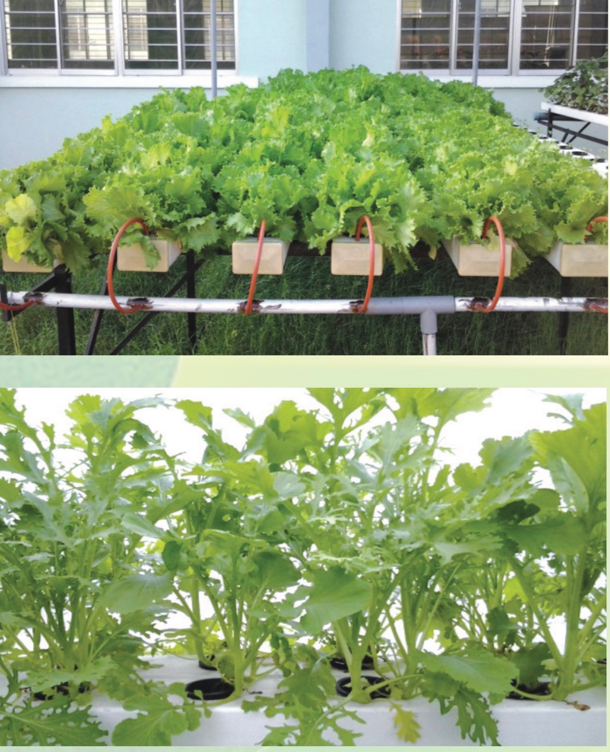
BÀI TẬP 3
Bước 3: Thu hoạch

Slide 15
BÀI TẬP 4
Những lưu ý khi trồng rau thủy canh.
- Dung dịch trồng rau thủy canh phải được pha đúng tỷ lệ để cây rau sinh trưởng và phát triển bình thường.
- Không gian thoáng khí.
- Đối với bộ giàn thủy canh để ngoài trời, hạn chế nước mưa hoặc ánh sáng mặt trời quá nóng có thể làm loãng dung dịch thủy canh dinh dưỡng và ảnh hưởng đến sự phát triển của cây.
- Vệ sinh thiết bị giàn sau khi thu hoạch xong một vụ rau để tránh tình trạng rêu mốc, đến mùa vụ sau cây dễ bị bệnh.
- Khoảng nhiệt độ thích hợp nhất khi trồng rau thủy canh trong nhà là khoảng 24-27⁰C và khoảng độ ẩm là 65%.

Slide 16
BÀI TẬP TRẮC NGHIỆM
Câu 1: Nguyên tố vi lượng chỉ cần với một hàm lượng rất nhỏ nhưng nếu không có nó thì cây sẽ còi cọc và có thể bị chết. Nguyên nhân là vì các nguyên tố vi lượng có vai trò:
A. Tham gia cấu trúc nên tế bào
B. Hoạt hóa enzim trong quá trình trao đổi chất
C. Quy định áp suất thẩm thấu của dịch tế bào
D. Thúc đẩy quá trình chín của quả và hạt

Slide 17
BÀI TẬP TRẮC NGHIỆM
Câu 2: Khi nói về trao đổi khoáng của cây, phát biểu nào sau đây là sai?
A. Cây chỉ hấp thụ được muối khoáng ở dạng hòa tan trong nước
B. Muối khoáng tồn tại trong đất đều ở dạng hợp chất và rễ cây chỉ hấp thu dưới dạng hợp chất
C. Bón phân dư thừa sẽ gây độc hại cho cây, gây ô nhiễm môi trường
D. Dư lượng phân bón làm xấu tính lí hóa của đất, giết chết vi sinh vật có lợi trong đất

Slide 18
BÀI TẬP TRẮC NGHIỆM
Câu 3: Nông nghiệp (NN) sạch là gì?
A. Nền NN tạo ra các sản phẩm chứa ít các chất độc hại hoặc vi sinh vật gây hại cho sức khỏe của con người và vật nuôi; không gây ô nhiễm môi trường
B. Nền NN tạo ra các sản phẩm chứa các chất độc hại hoặc vi sinh vật gây hại cho sức khỏe của con người và vật nuôi trong giới hạn cho phép; không gây ô nhiễm môi trường
C. Nền NN tạo ra các sản phẩm không chứa các chất độc hại hoặc vi sinh vật gây hại cho sức khỏe của con người và vật nuôi; không gây ô nhiễm môi trường
D. Nền NN tạo ra các sản phẩm không chứa các chất độc hại hoặc vi sinh vật gây hại cho sức khỏe của con người và vật nuôi; có thể gây ô nhiễm môi trường

Slide 19
BÀI TẬP TRẮC NGHIỆM
Câu 4: Khi nói về vai trò của nông nghiệp sạch, nội dung nào sau đây không đúng?
A. Đảm bảo an ninh lương thực
B. Đảm bảo sức khỏe cho con người
C. Bảo vệ môi trường sinh thái
D. Cây trồng sinh trưởng nhanh.
Câu 5: Phân bón cho cây trồng được chia làm mấy nhóm?
A. 1.
B. 2.
C. 3.
D. 4.
Tài liệu được chia sẻ bởi Website VnTeach.Com
https://www.vnteach.com
Hướng dẫn tìm và tải các tài liệu ở đây
https://forms.gle/LzVNwfMpYB9qH4JU6

Slide 20
BÀI TẬP TRẮC NGHIỆM
Câu 6: Khi bón phân qua lá cần chú ý điểm nào sau đây?
A. Nồng độ các muối khoáng thấp và chỉ bón khi trời không mưa
B. Nồng độ các muối khoáng thấp và chỉ bón khi trời mưa bụi
C. Nồng độ các muối khoáng cao và chỉ bón khi trời không mưa
D. Nồng độ các muối khoáng cao và chỉ bón khi trời mưa bụi

Slide 21
BÀI TẬP TRẮC NGHIỆM
Câu 7: Hệ thống thủy canh tĩnh áp dụng với đối tượng cây trồng nào?
A. Các loại rau ăn quả, hoa, cây cảnh trồng chậu.
B. Các loại cây có hình thái thân, lá nhỏ như rau ăn lá
C. Các loại cây có thời gian sinh trưởng ngắn như rau ăn lá, dâu tây, hoa thời vụ
D. Một số loại rau ăn lá ngắn ngày, cây cành nhỏ trồng trong nhà

Slide 22
BÀI TẬP TRẮC NGHIỆM
Câu 8: Trở ngại nào khiến thủy canh còn chưa phát triển rộng rãi ở Việt Nam cũng như nhiều nước trên thế giới?
A. Vốn đầu tư lớn, trình độ nhân công cao
B. Ảnh hưởng bởi các yếu tố môi trường
C. Nhu cầu thấp.
D. Năng suất cây trồng thấp.

Slide 23
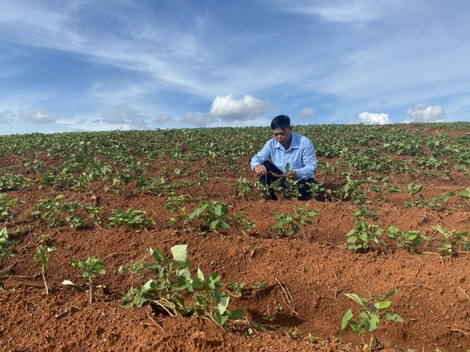
CÂU HỎI VẬN DỤNG
Câu 1. Bà con nông dân trồng khoai lang thường nói: “khoai đất lạ”, ý nói không nên trồng khoai liên tục trên cùng một thửa ruộng. Cơ sở khoa học của lời khuyên này là gì? Nếu muốn trồng khoai liên tục trên một thửa ruộng mà vẫn cho năng suất cao thì cần phải làm gì?

Slide 24
CÂU HỎI VẬN DỤNG
Câu 1. "Khoai đất lạ" thể hiện kinh nghiệm của người dân trong trồng khoai. Khoai là loại cây trồng để lấy củ nên cần nhiều dinh dưỡng trong đất, đất đai phải tươi xốp, chứa nhiều mùn dưỡng. Chỉ cần sau một vụ khoai, đất đai ở đó sẽ trở nên thiếu dinh dưỡng, cằn cỗi => Nếu cứ trồng khoai từ vụ này sang vụ khác, đất sẽ bị bạc màu => giảm năng suất cây trồng.
Chính vì vậy, muốn trồng khoai liên tục trên một thửa ruộng mà vẫn cho năng suất cao thì phải thường xuyên cải tạo đất, làm đất tơi xốp, hạn chế sử dụng phân bón hóa học, cung cấp nhiều mùn, chất dinh dưỡng cho đất trước khi trồng vụ khoai mới.

Slide 25
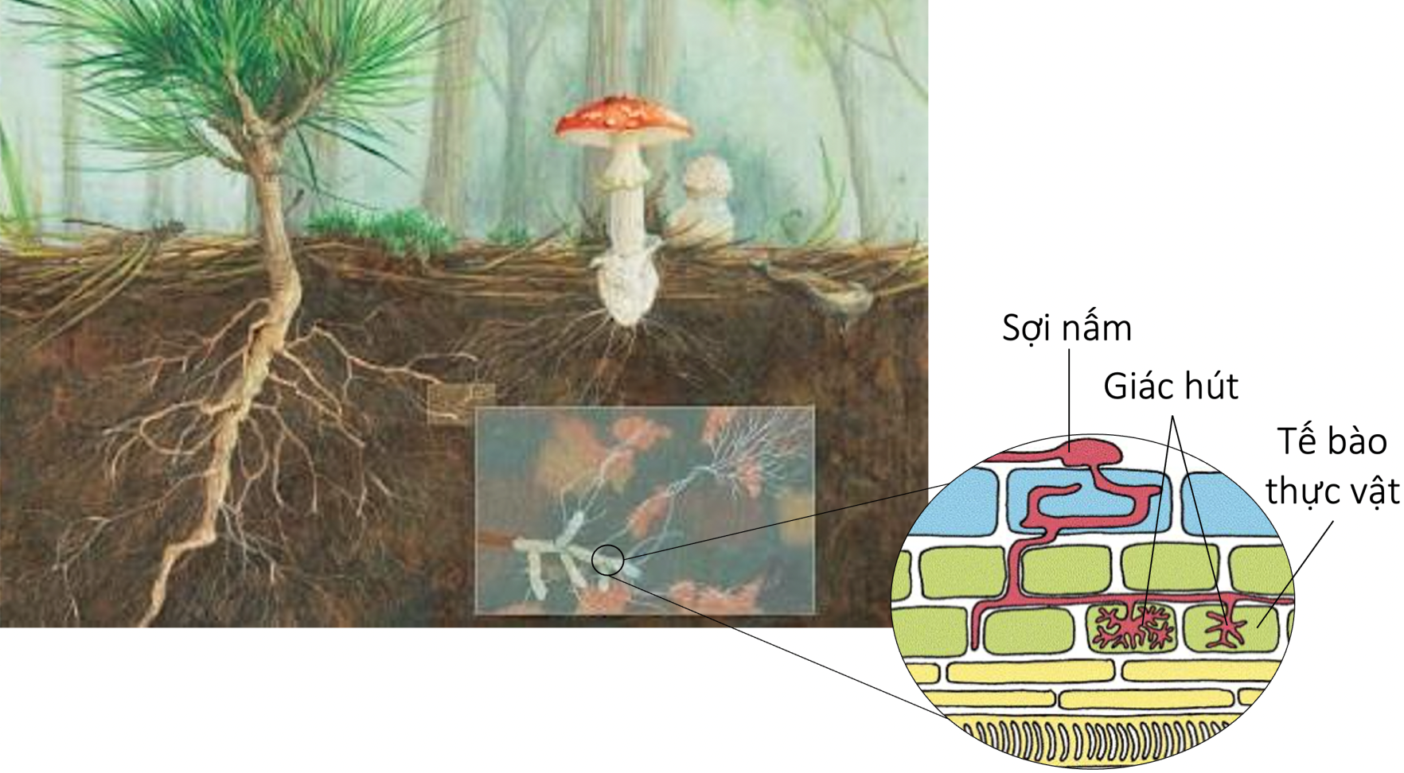
CÂU HỎI VẬN DỤNG
Câu 2. Ở một số loài thực vật, rễ của chúng có khả năng cộng sinh với nấm. Ví dụ: Một số loài thông, hạt trước khi gieo trồng trên đổi được cho nhiễm nấm để sau này cây có thể tạo hệ rễ nấm. Rễ nấm có vai trò gì đối với thực vật và nấm?

Slide 26
CÂU HỎI VẬN DỤNG
Câu 2. Vai trò của rễ nấm:
Nấm rễ làm tăng khả năng hấp thu các hợp chất vô cơ của thực vật như nitrat và photphat từ đất có nồng độ những nguyên tố thiết yếu thấp.
Ở một số nấm rễ, thành phần nấm có thể đóng vai trò trung gian giữa thực vật với thực vật, vận chuyển carbohydrate và các chất dinh dưỡng khác.
=> Sử dụng nấm rễ cộng sinh giúp tăng cường cấu trúc đất; tăng khả năng hấp thụ chất dinh dưỡng, cải thiện năng suất cây trồng; phòng, chữa các bệnh thường gặp cho cây trồng. Ngoài ra nấm rễ cộng sinh còn có tác dụng trong kiểm soát cỏ dại, góp phần phục hồi đất.

Slide 27
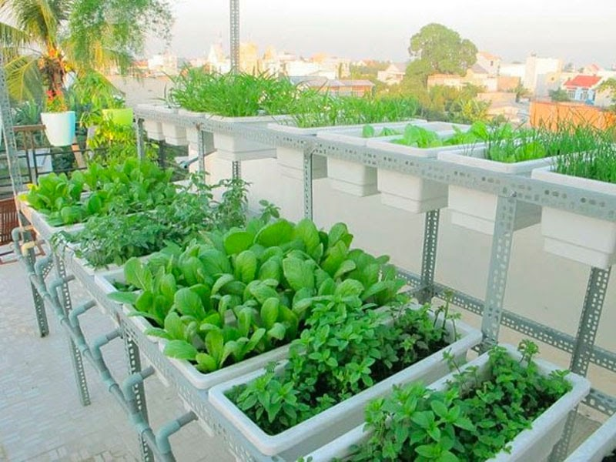
CÂU HỎI VẬN DỤNG
Câu 3. Nhiều người trồng rau thuỷ canh trong các thùng xốp, thùng nhựa chứa dung dịch dinh dưỡng trên sân thượng hoặc ban công nhà. Theo em, rau trồng như vậy liệu có thực sự là sản phẩm sạch? Giải thích.

Slide 28
CÂU HỎI VẬN DỤNG
Câu 3. Không phải tất cả cây trồng trong dung dịch dinh dưỡng đều cho sản phẩm sạch.
Trồng rau thủy canh trong các thùng xốp hay thùng nhựa chứa dung dịch dinh dưỡng là rau sạch khi đảm bảo cây sinh trưởng tốt nhưng không để lại dư lượng hóa chất độc hại với con người, hạn chế ô nhiễm môi trường, ...

Slide 29
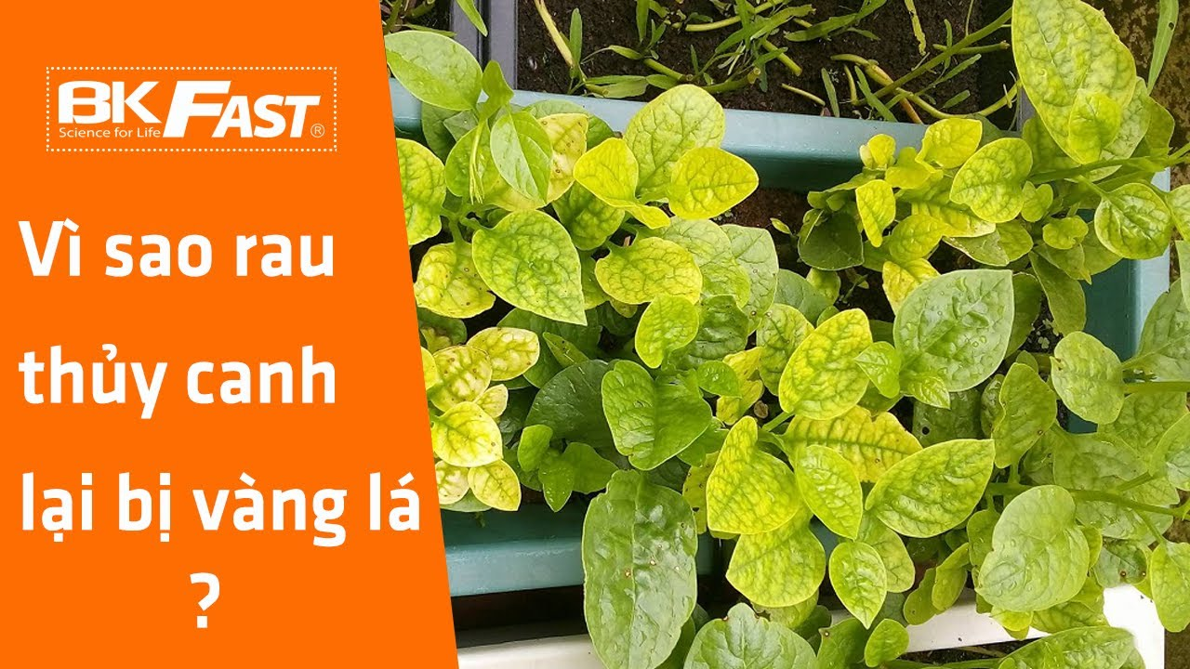
CÂU HỎI VẬN DỤNG
Câu 4. Cây rau trồng trong hệ thống thuỷ canh của một số gia đình có hiện tượng vàng lá, cây yếu và rễ bị nhớt. Hãy giải thích hiện tượng trên và đề xuất cách khắc phục.

Slide 30
CÂU HỎI VẬN DỤNG
Câu 4. Cây rau trồng trong hệ thống thủy canh của một số gia đình có hiện tượng vàng lá, cây yếu và rễ bị nhớt có thể là do nồng độ dinh dưỡng không phù hợp với cây trồng; do thiếu khoáng chất; thiếu ánh sáng; độ pH không phù hợp; ...
=>Đề xuất khắc phục:
- Đối với rau ăn lá, cường độ chiếu sáng trực tiếp vào khoảng 6 – 7h/ngày là phù hợp, tối thiểu cũng phải 4h/ngày. Bên cạnh đó, nên lưu ý đến vấn đề khi bổ sung dinh dưỡng:
- Thùng chứa dinh dưỡng sau một thời gian, nước dinh dưỡng trong thùng sẽ cạn, lúc này nồng độ dinh dưỡng sẽ cao hơn lúc ban đầu, các bạn đo nồng độ và chỉ cho thêm nước pha loãng dung dịch ra đến nồng độ cần thiết cho cây trồng.

Slide 31
CÂU HỎI VẬN DỤNG
=>Đề xuất khắc phục:
- Nên sử dụng máy đo pH hoặc dùng quỳ tím để xác định độ chua và cân chỉnh cho thích hợp.
- Sau mỗi lứa rau, hàm lượng các thành phần vi lượng và đa lượng đã bị chênh lệch, sẽ không đáp ứng đủ cho cây dẫn đến vàng lá.
- Để đảm bảo cho lứa rau mới được tốt hơn, các bạn nên thay mới dung dịch.
- Ngoài ra, thời gian từ lúc gieo hạt tới lúc thu hoạch khoảng từ 4 – 5 tuần, tùy mỗi giống khác nhau. Để việc trồng thủy canh được hiệu quả hơn, bạn nên ươm cây đến khi cây có 3 – 4 lá (khoảng 5 – 7 ngày) mới cho lên giàn.

